Slide 1
Nauczyciele „Osiemnastki” – sportretowani przez uczniów
Zgadnij kto to?

Slide 2
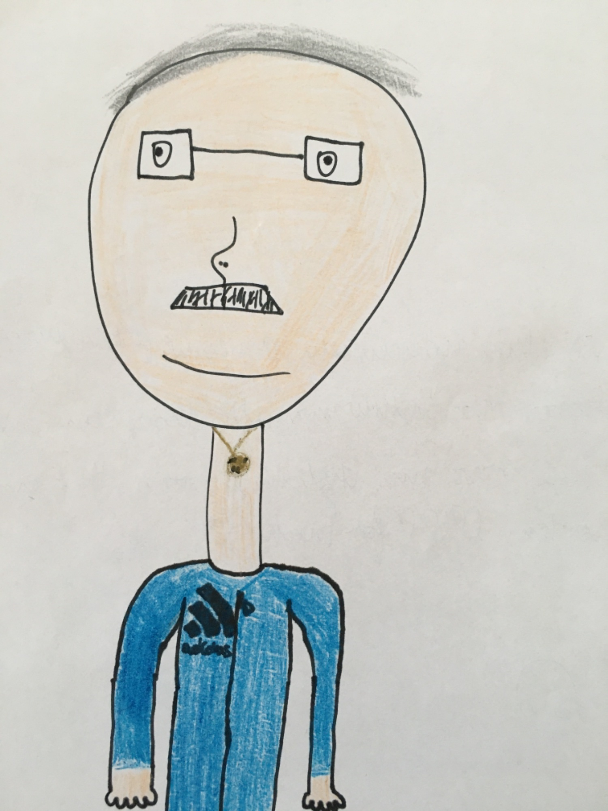
Andrzej Borkowski – nauczyciel wychowania fizycznego

Slide 3
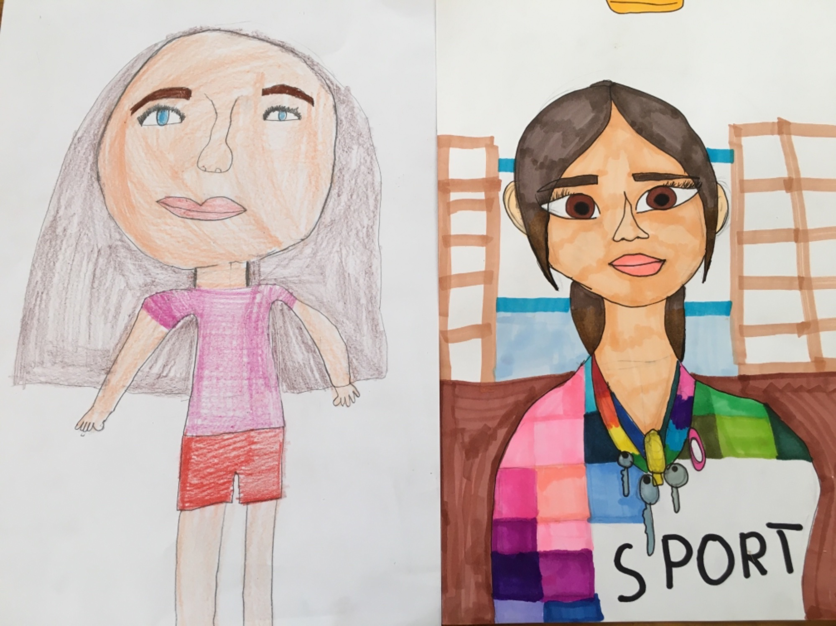
Joanna Siekierska – nauczycielka wychowania fizycznego

Slide 4
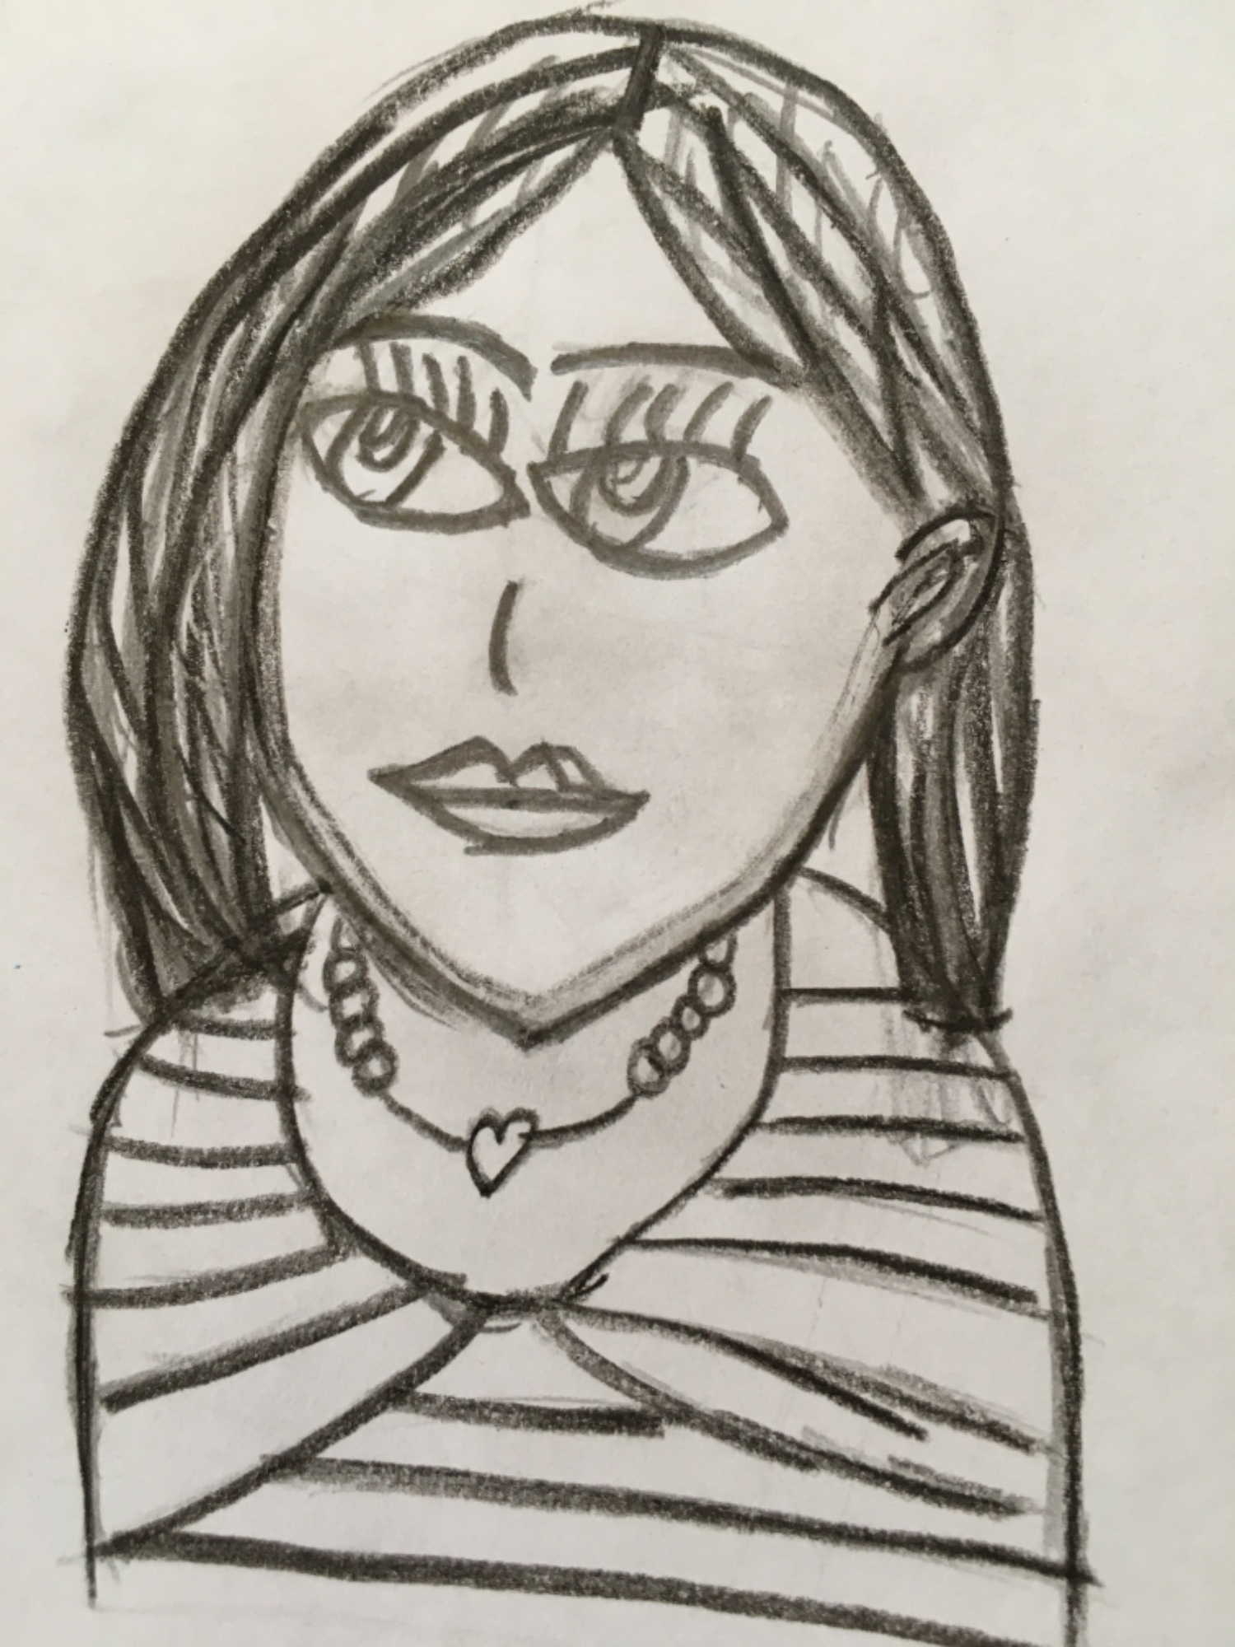
Anna Warczachowska – nauczycielka języka polskiego

Slide 5
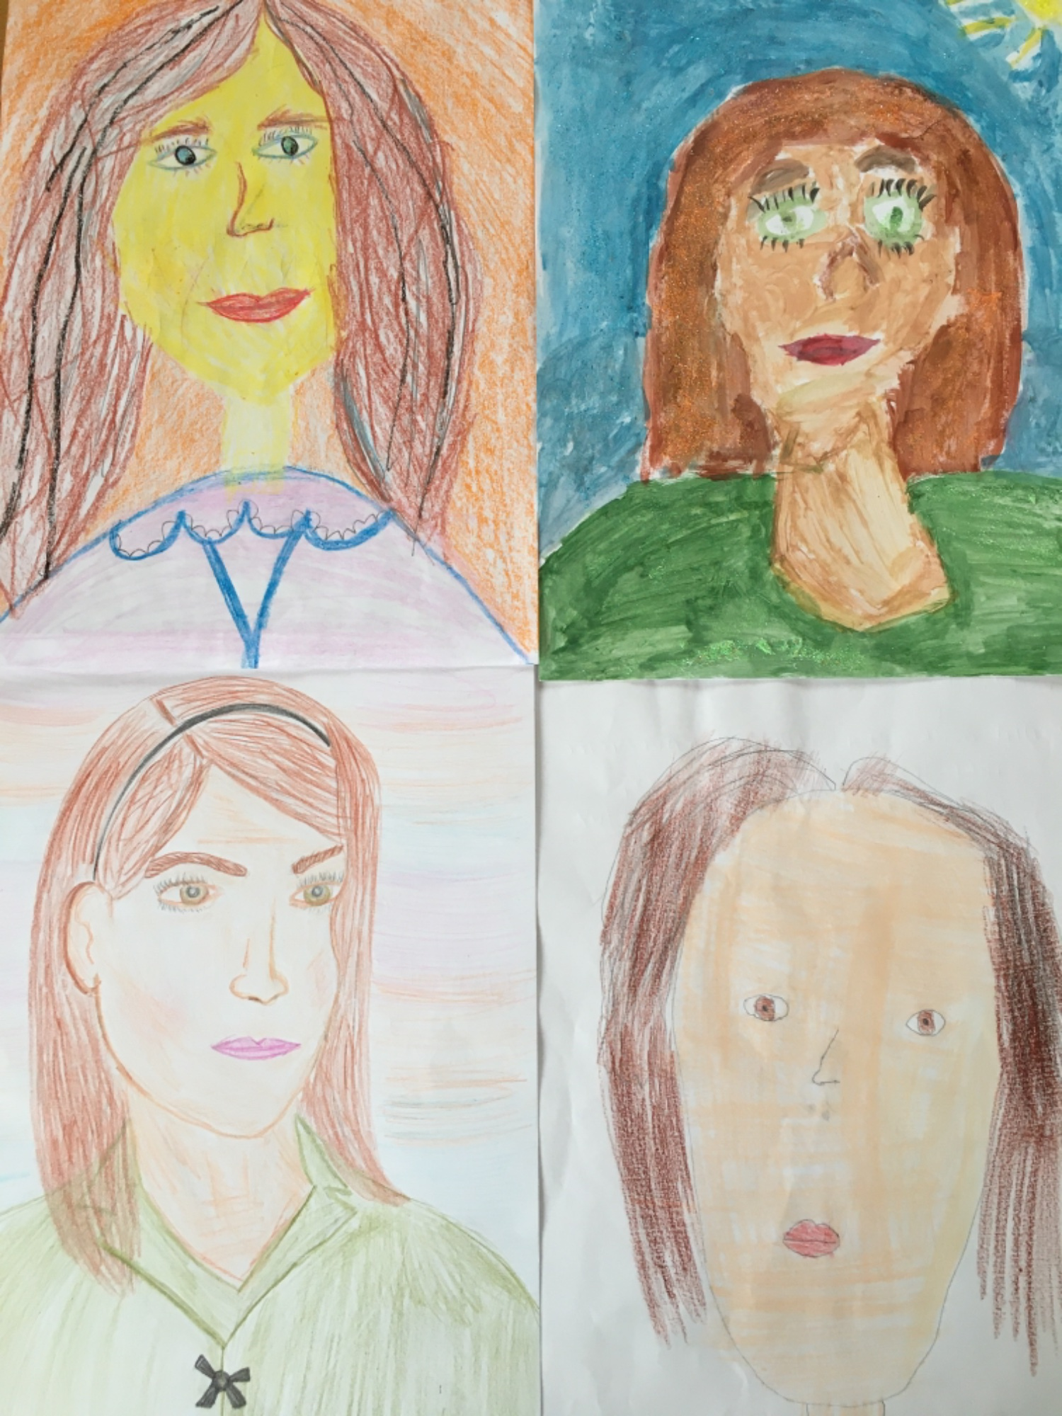
Beata Borkowska – nauczycielka edukacji wczesnoszkolnej

Slide 6
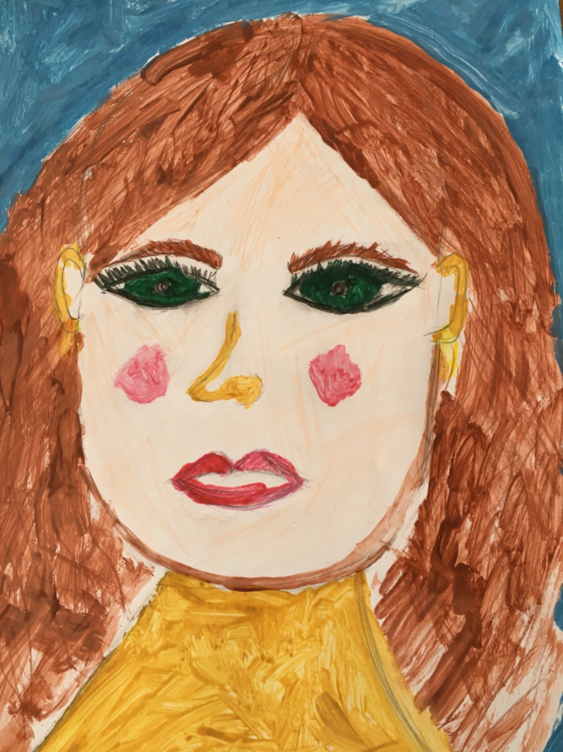
Beata Borkowska – nauczycielka edukacji wczesnoszkolnej

Slide 7
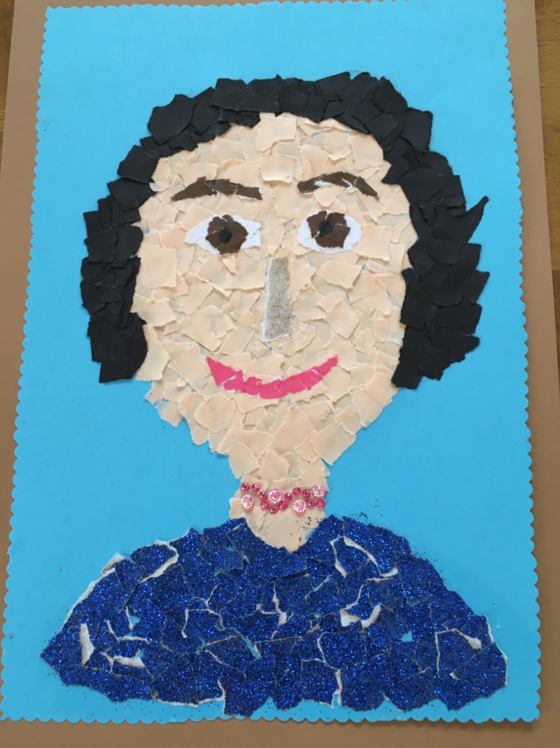
Beata Kowalska – nauczycielka przyrody i biologii

Slide 8
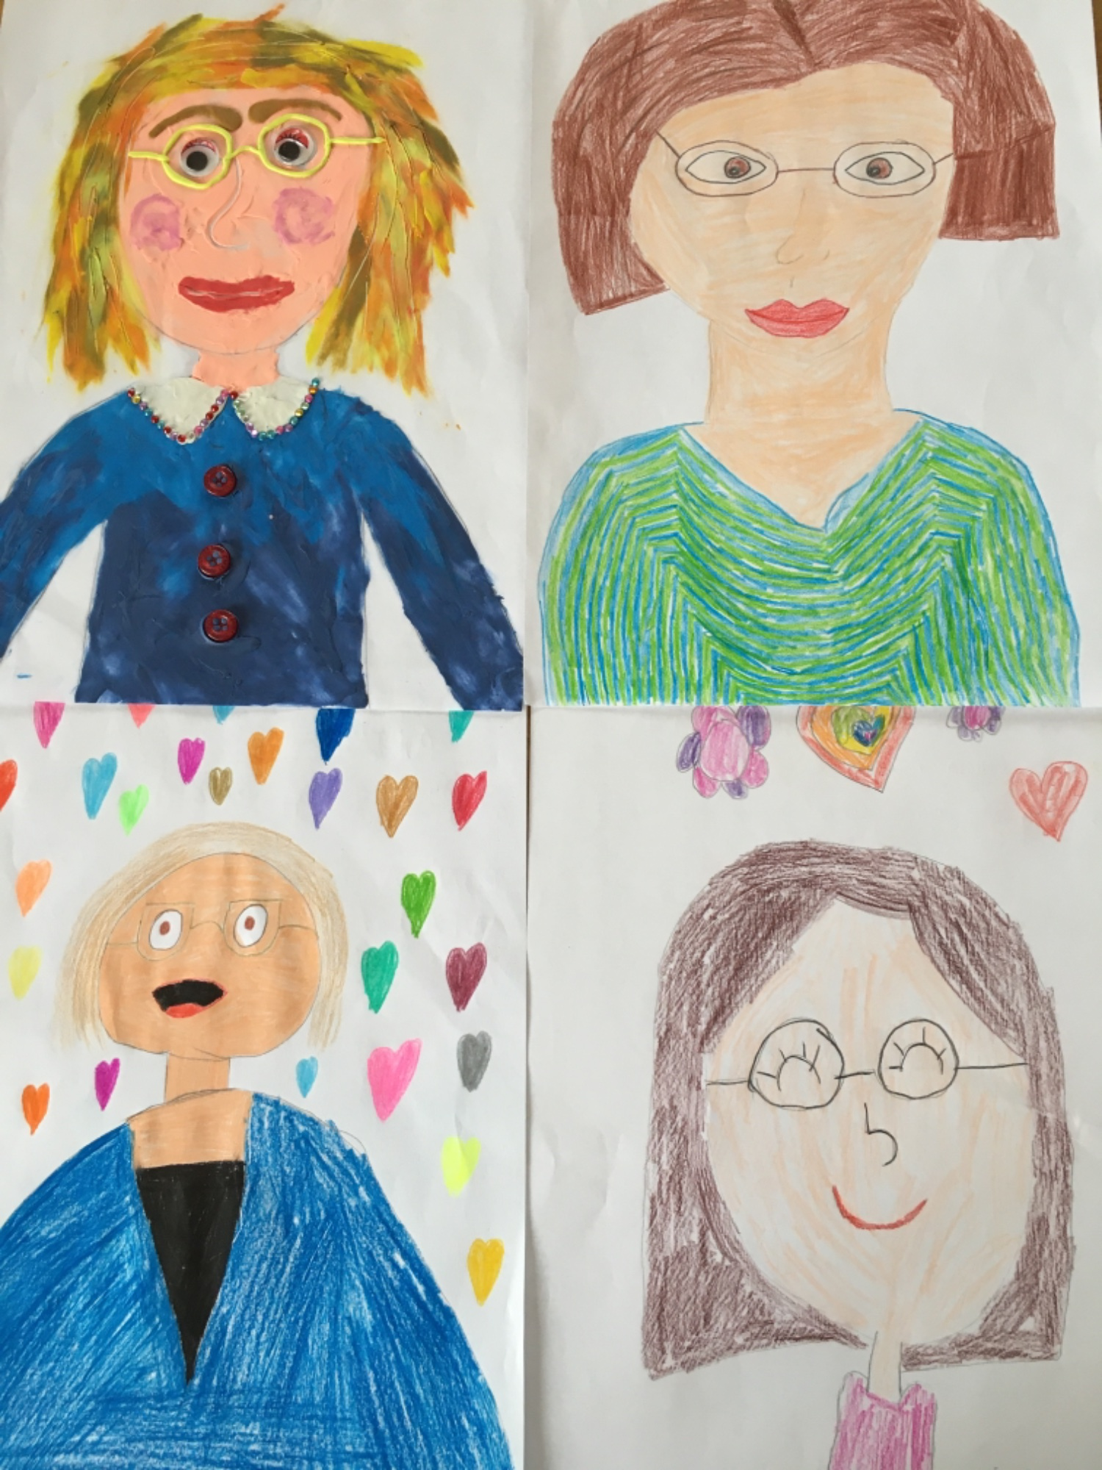
Emilia Cybulska – nauczycielka edukacji wczesnoszkolnej

Slide 9
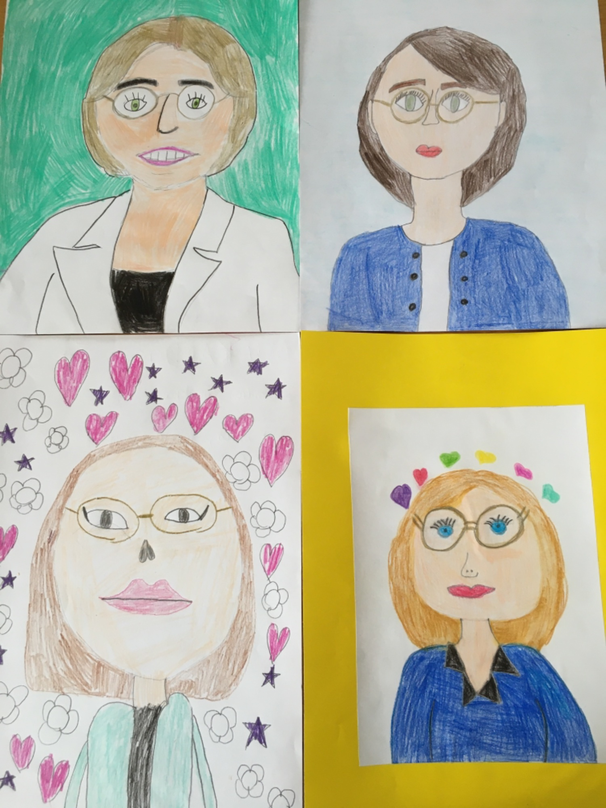
Emilia Cybulska – nauczycielka edukacji wczesnoszkolnej

Slide 10
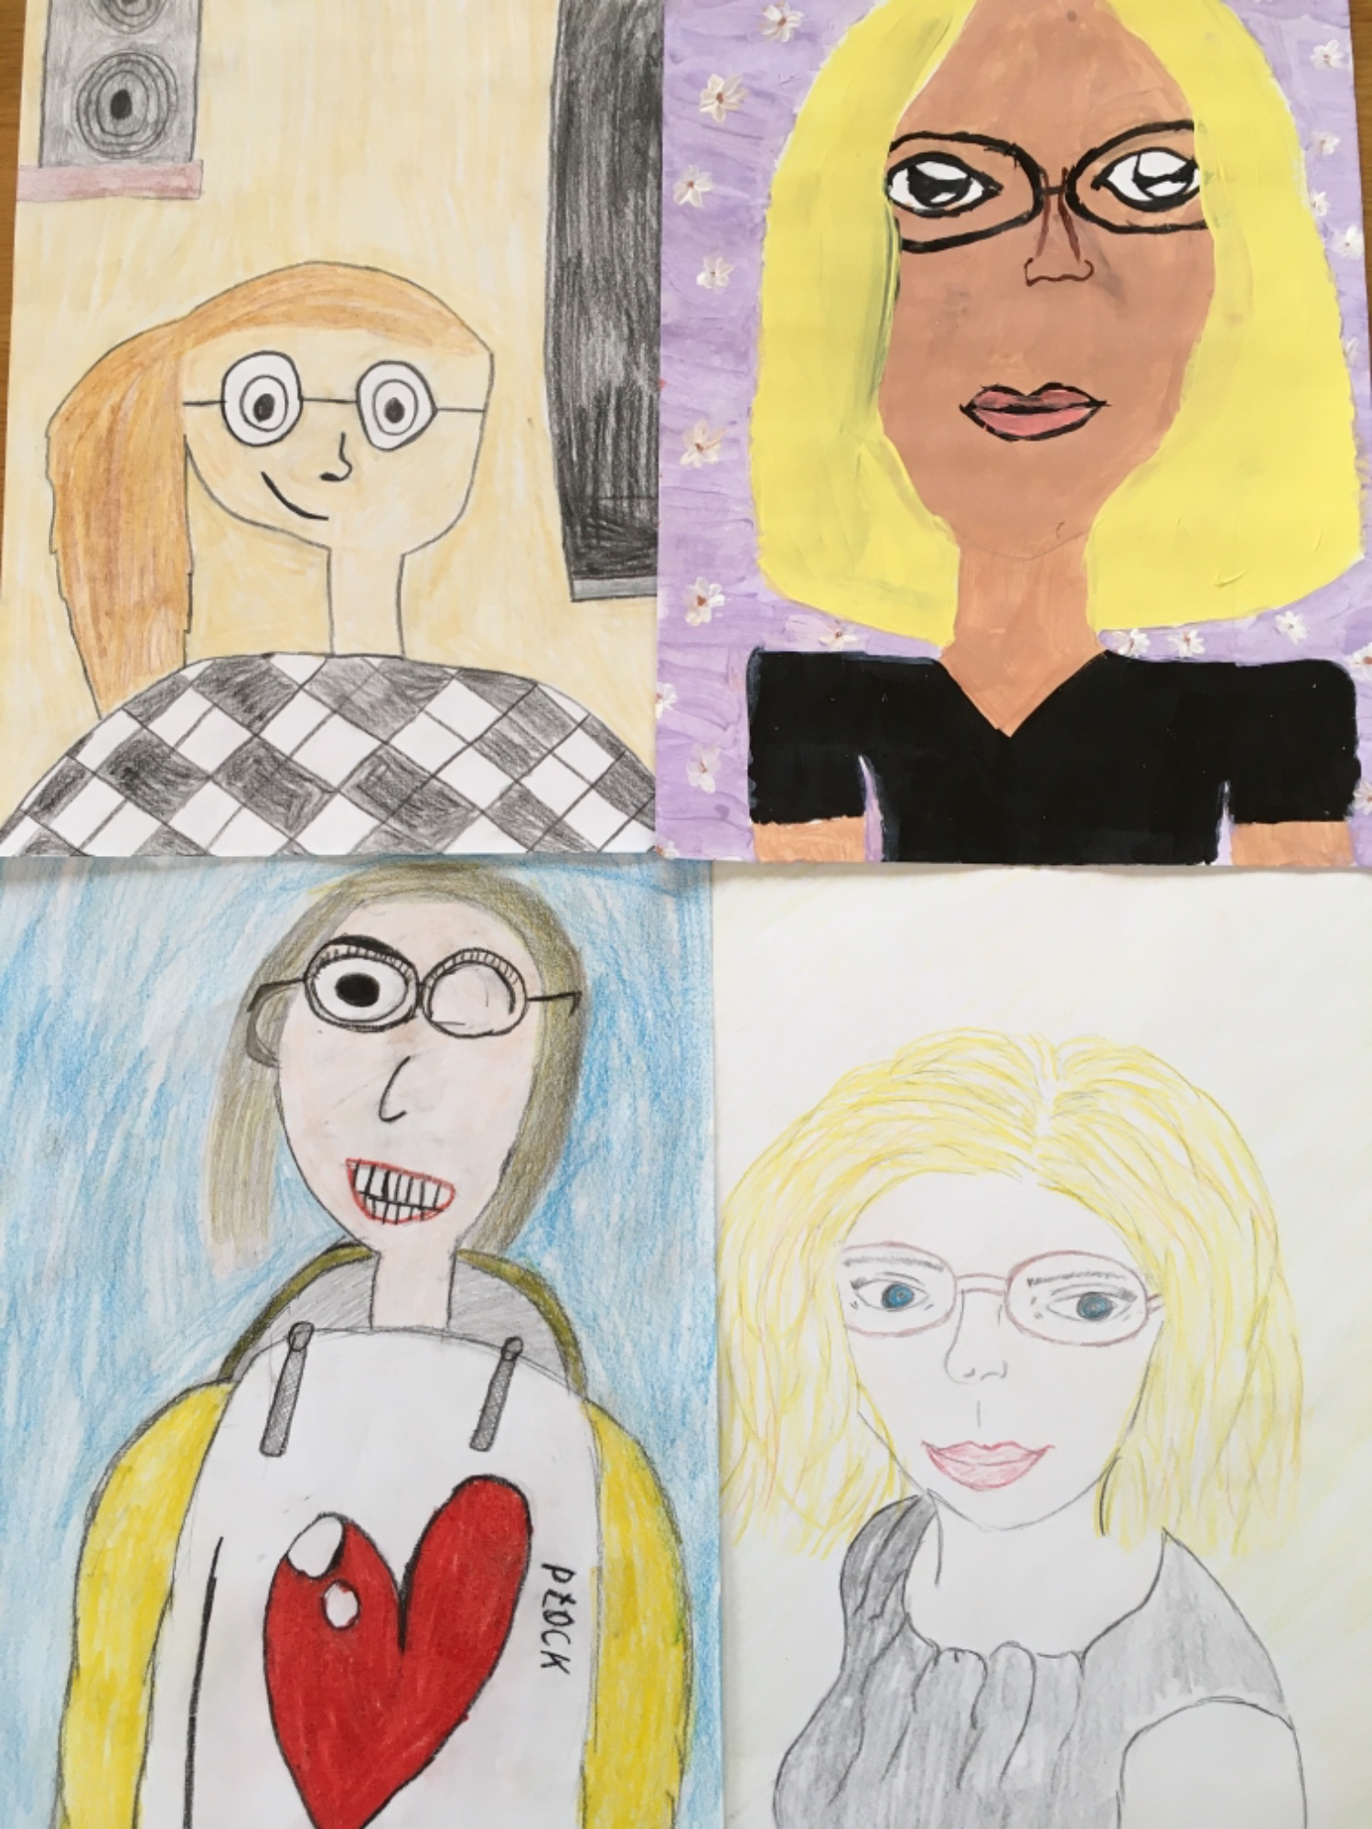
Ewa Głodowska – nauczycielka języka polskiego

Slide 11
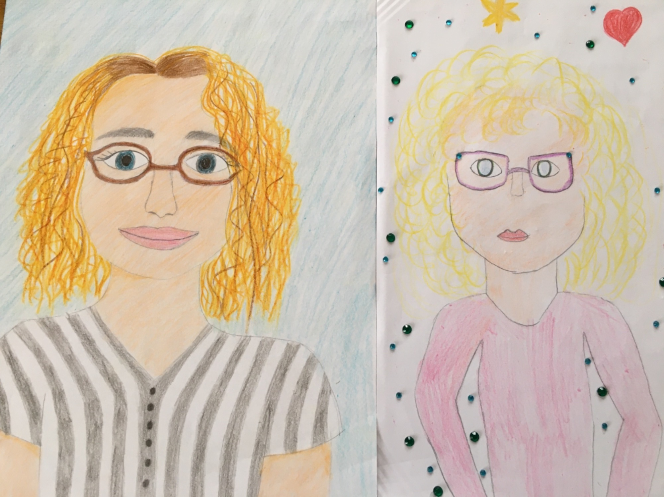
Katarzyna Kiczka – nauczycielka nauczania wczesnoszkolnego

Slide 12
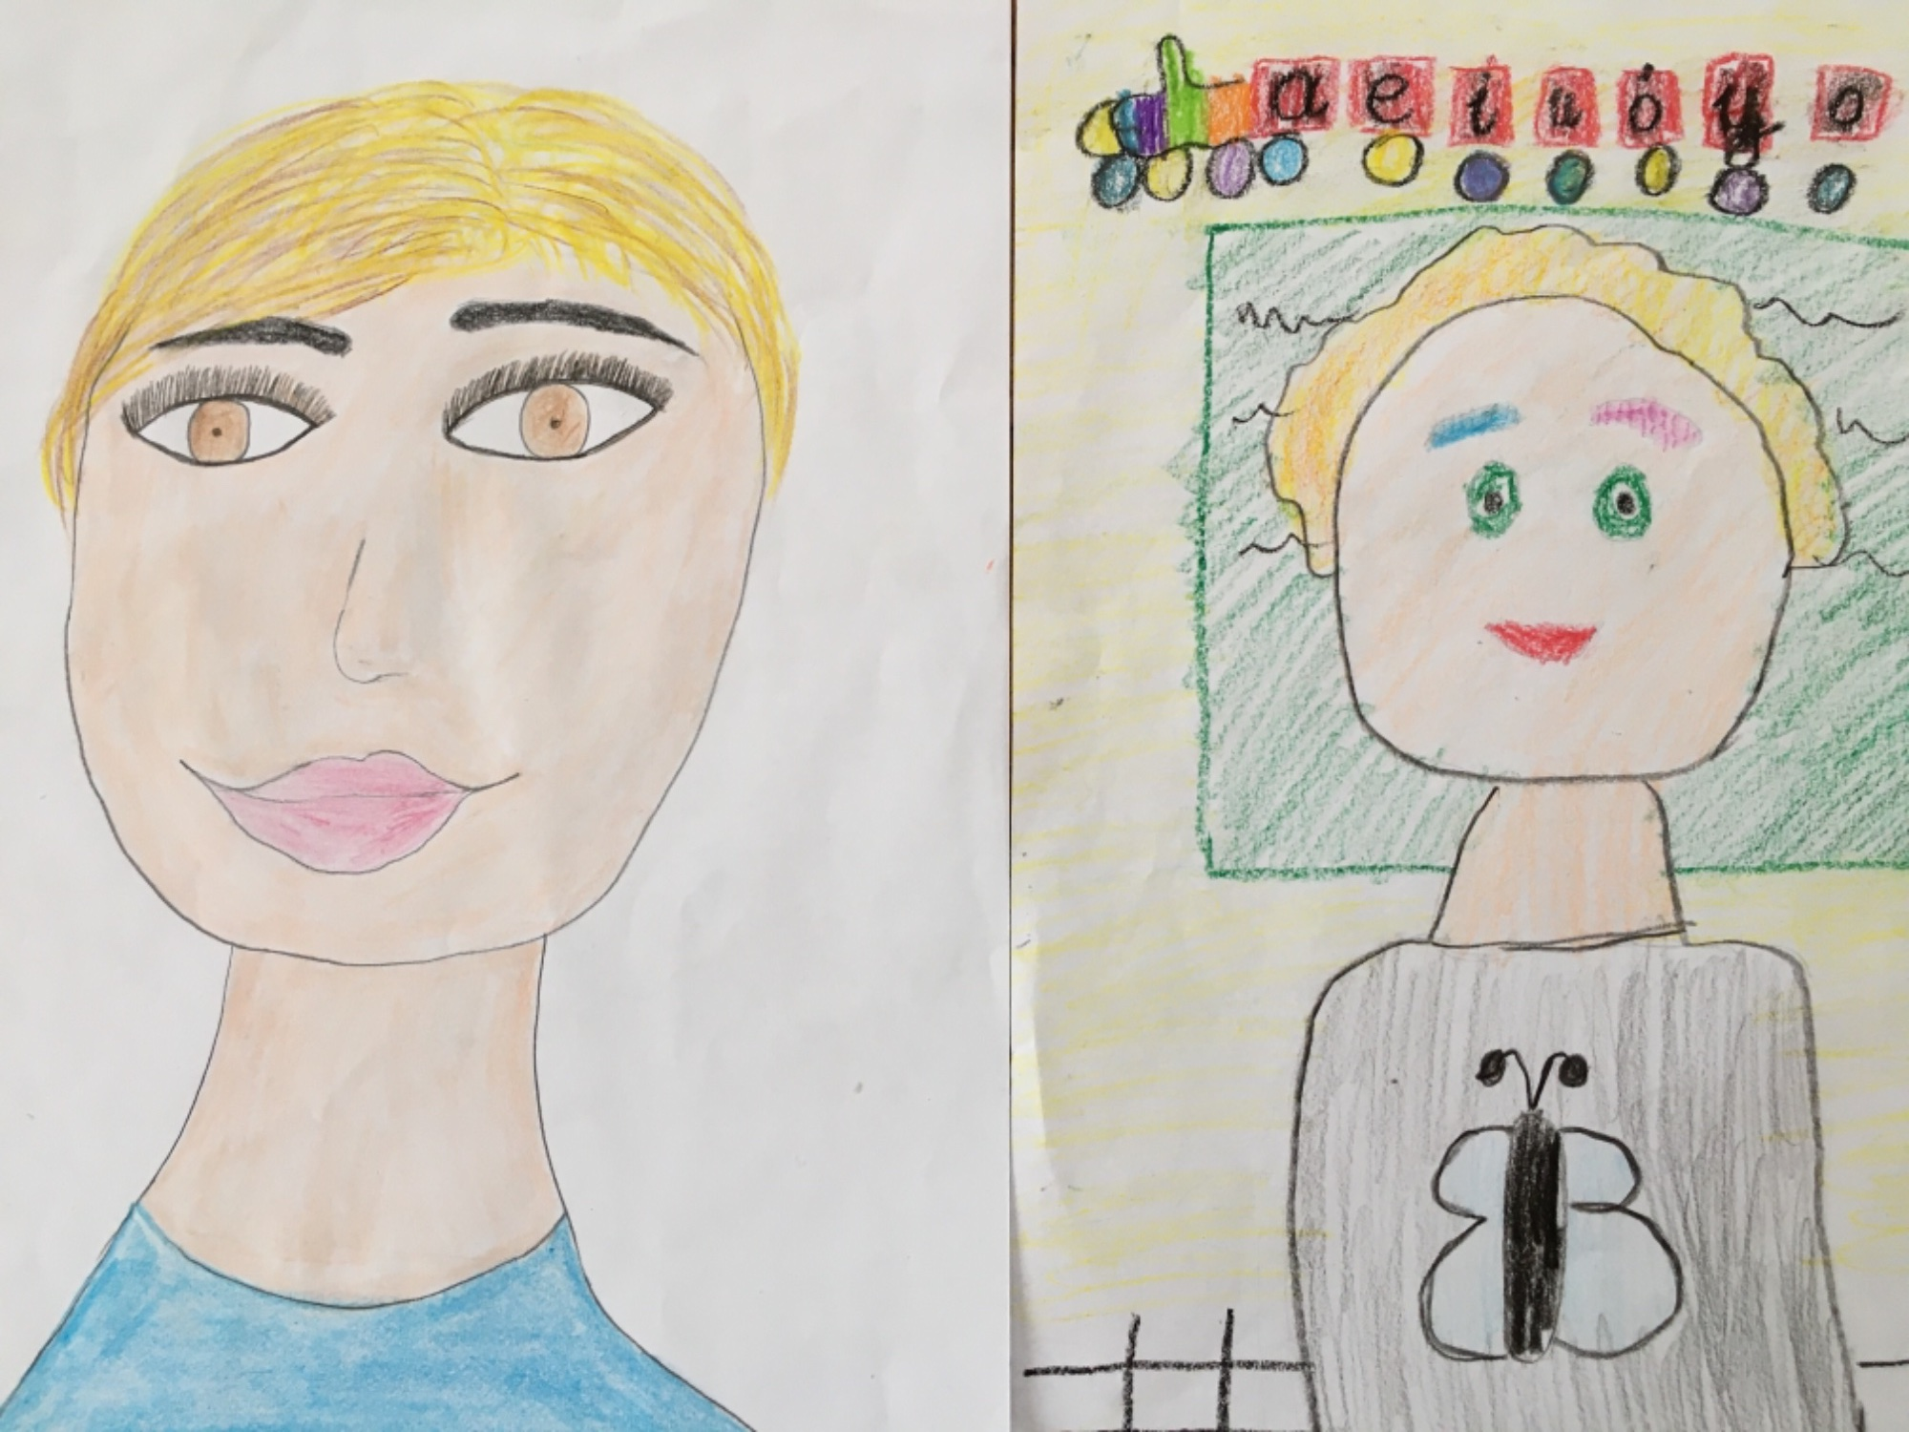
Ewa Kowalik – nauczycielka nauczania wczesnoszkolnego

Slide 13
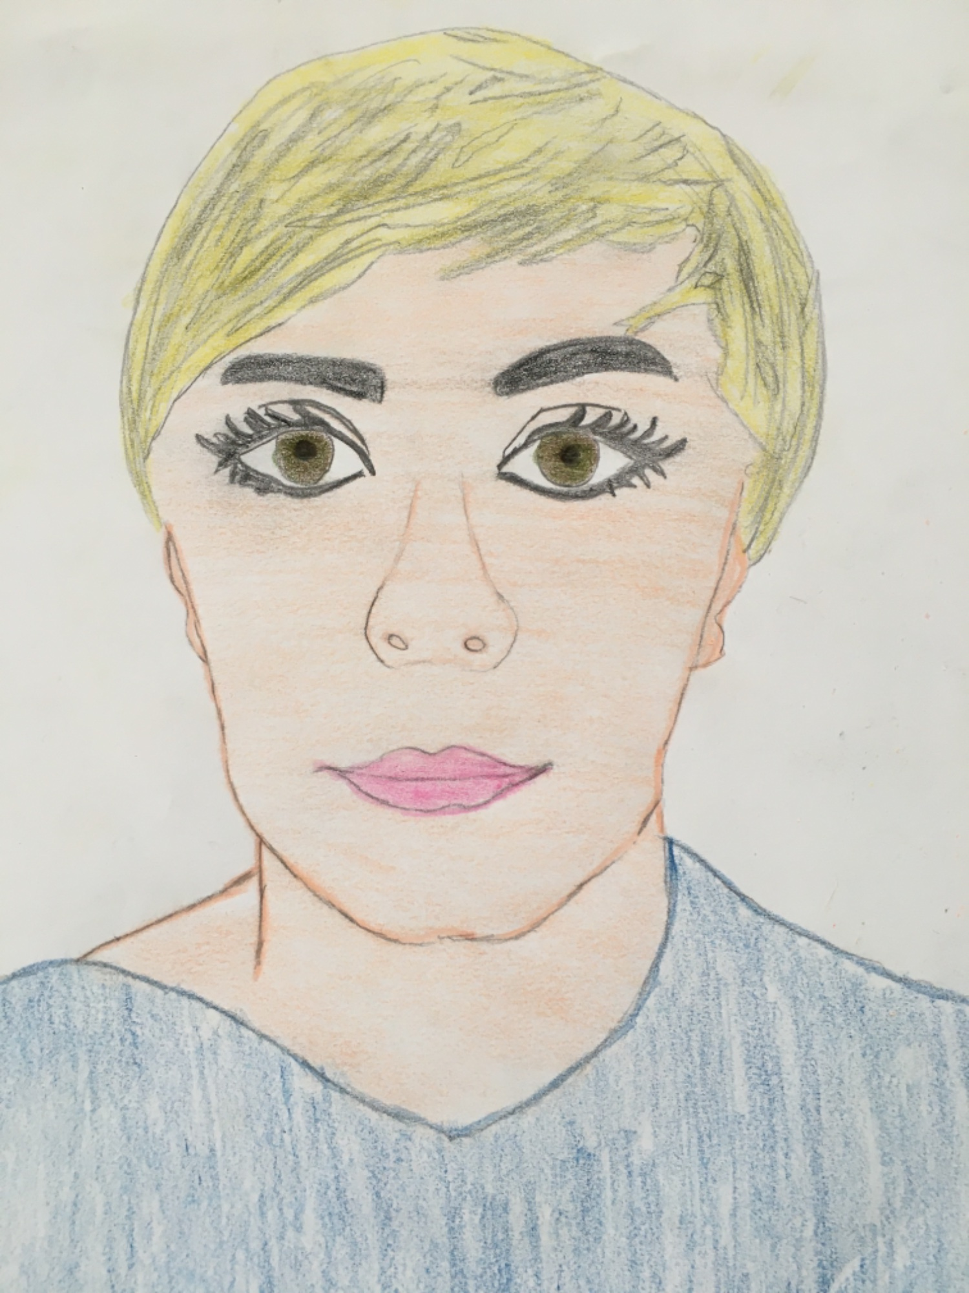
Ewa Kowalik – nauczycielka nauczania wczesnoszkolnego

Slide 14
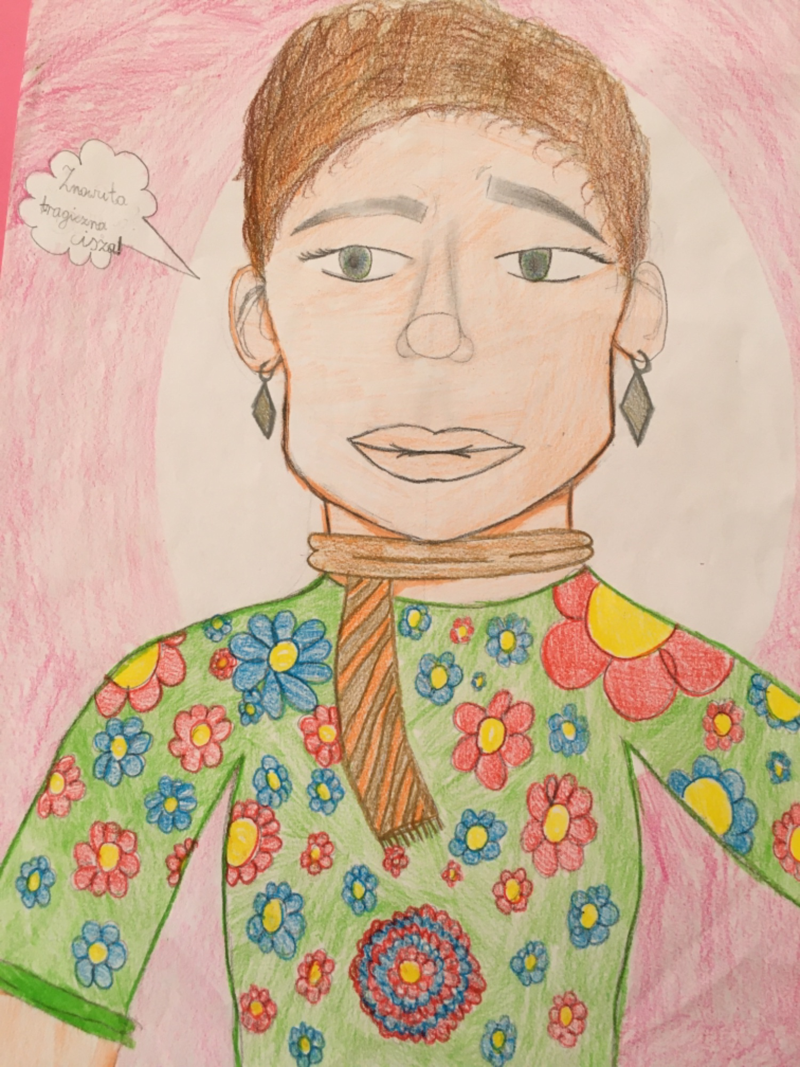
Joanna Olszewska– nauczycielka wspomagająca w nauczaniu wczesnoszkolnym

Slide 15
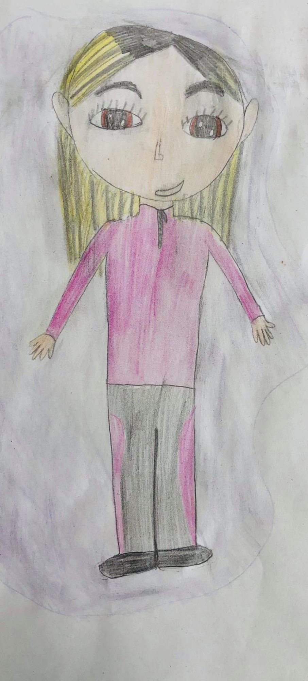
Ewa Kozińska – nauczycielka wychowania fizycznego

Slide 16
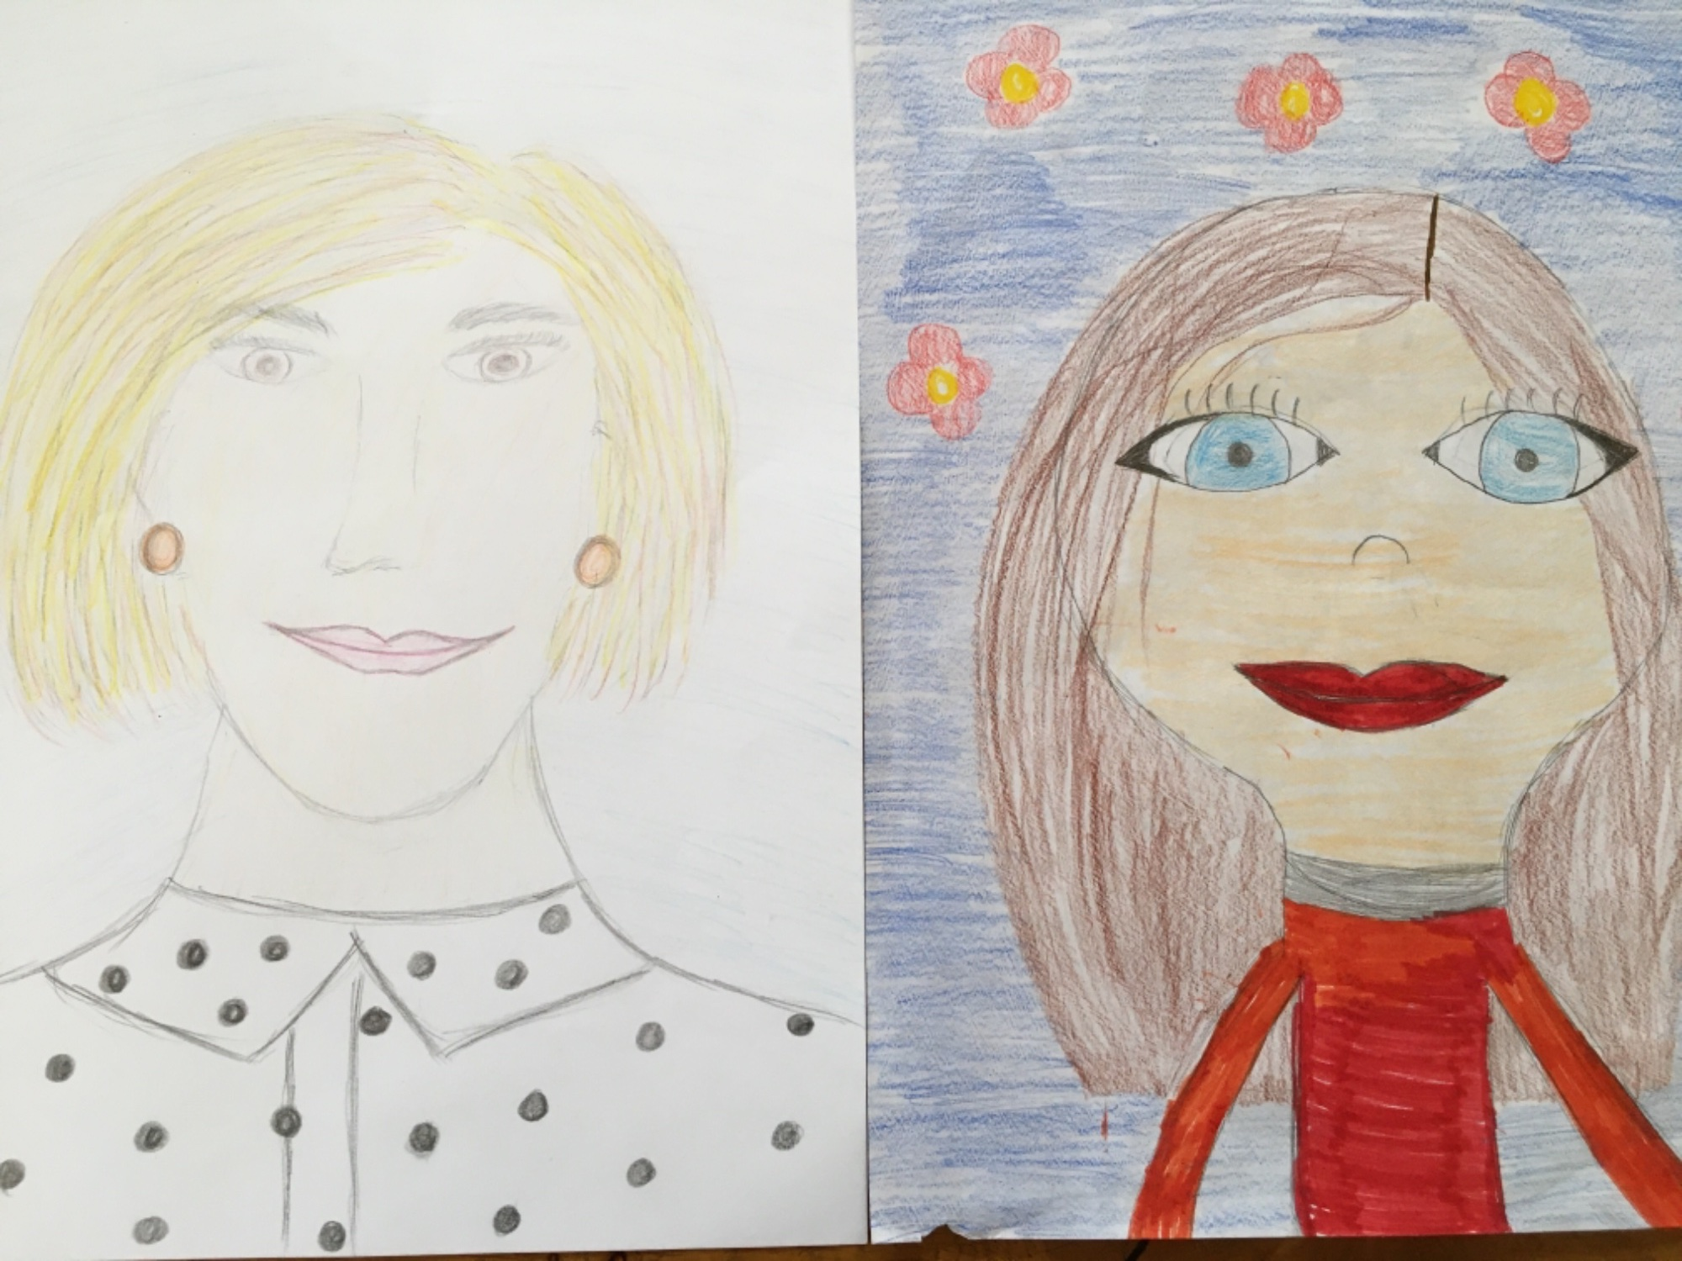
Ewa Piotrowska – nauczycielka historii

Slide 17
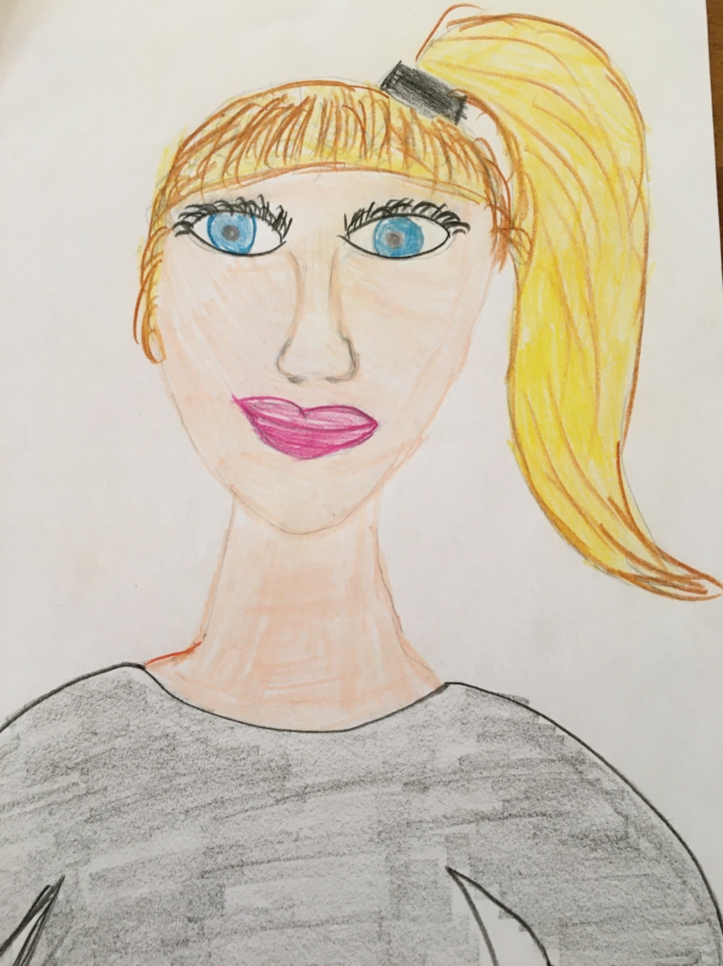
Jolanta Pijankowska – nauczycielka ze świetlicy

Slide 18
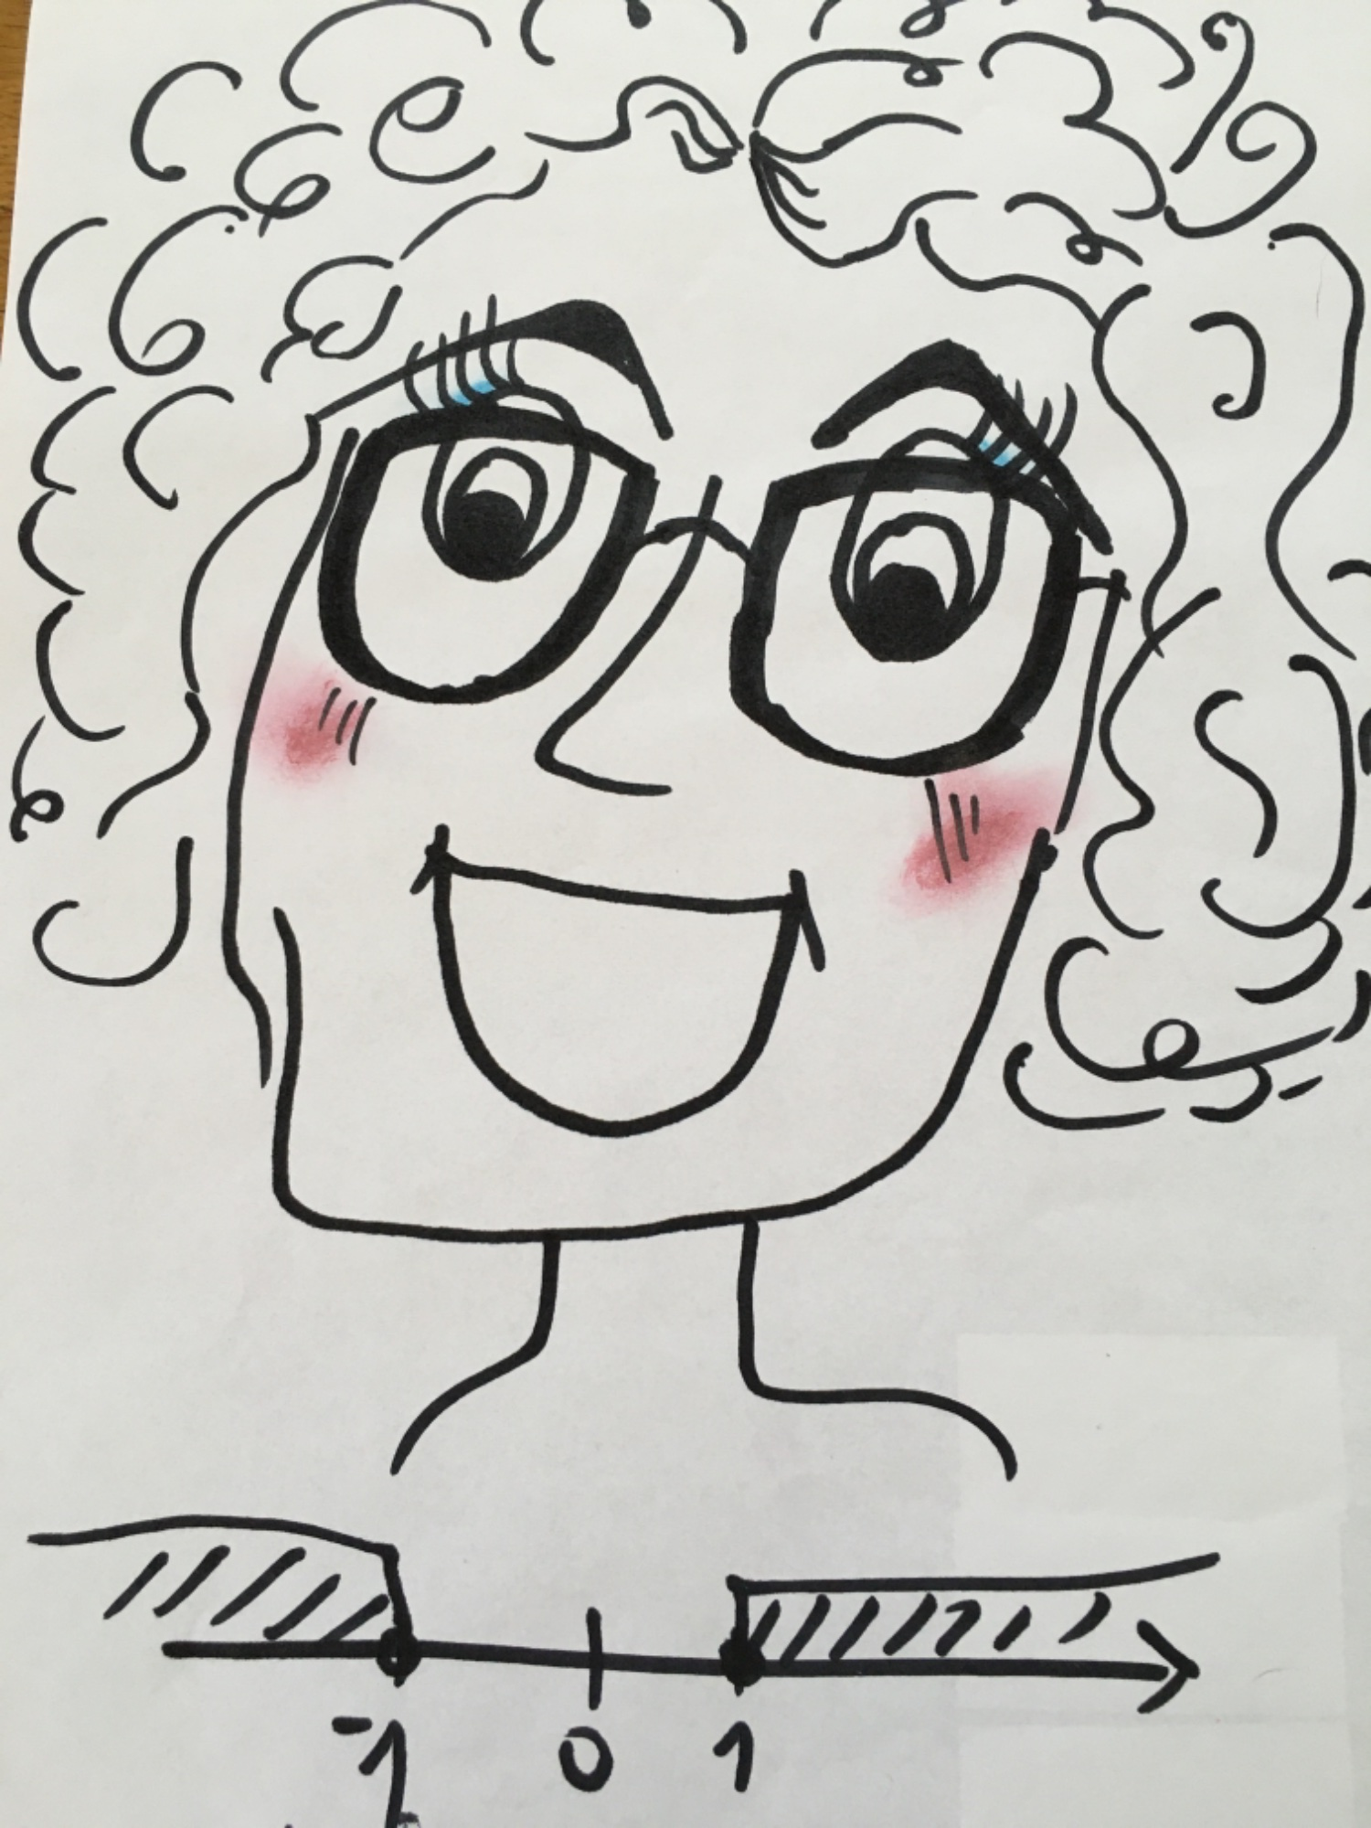
Ewa Witecka – nauczycielka matematyki

Slide 19
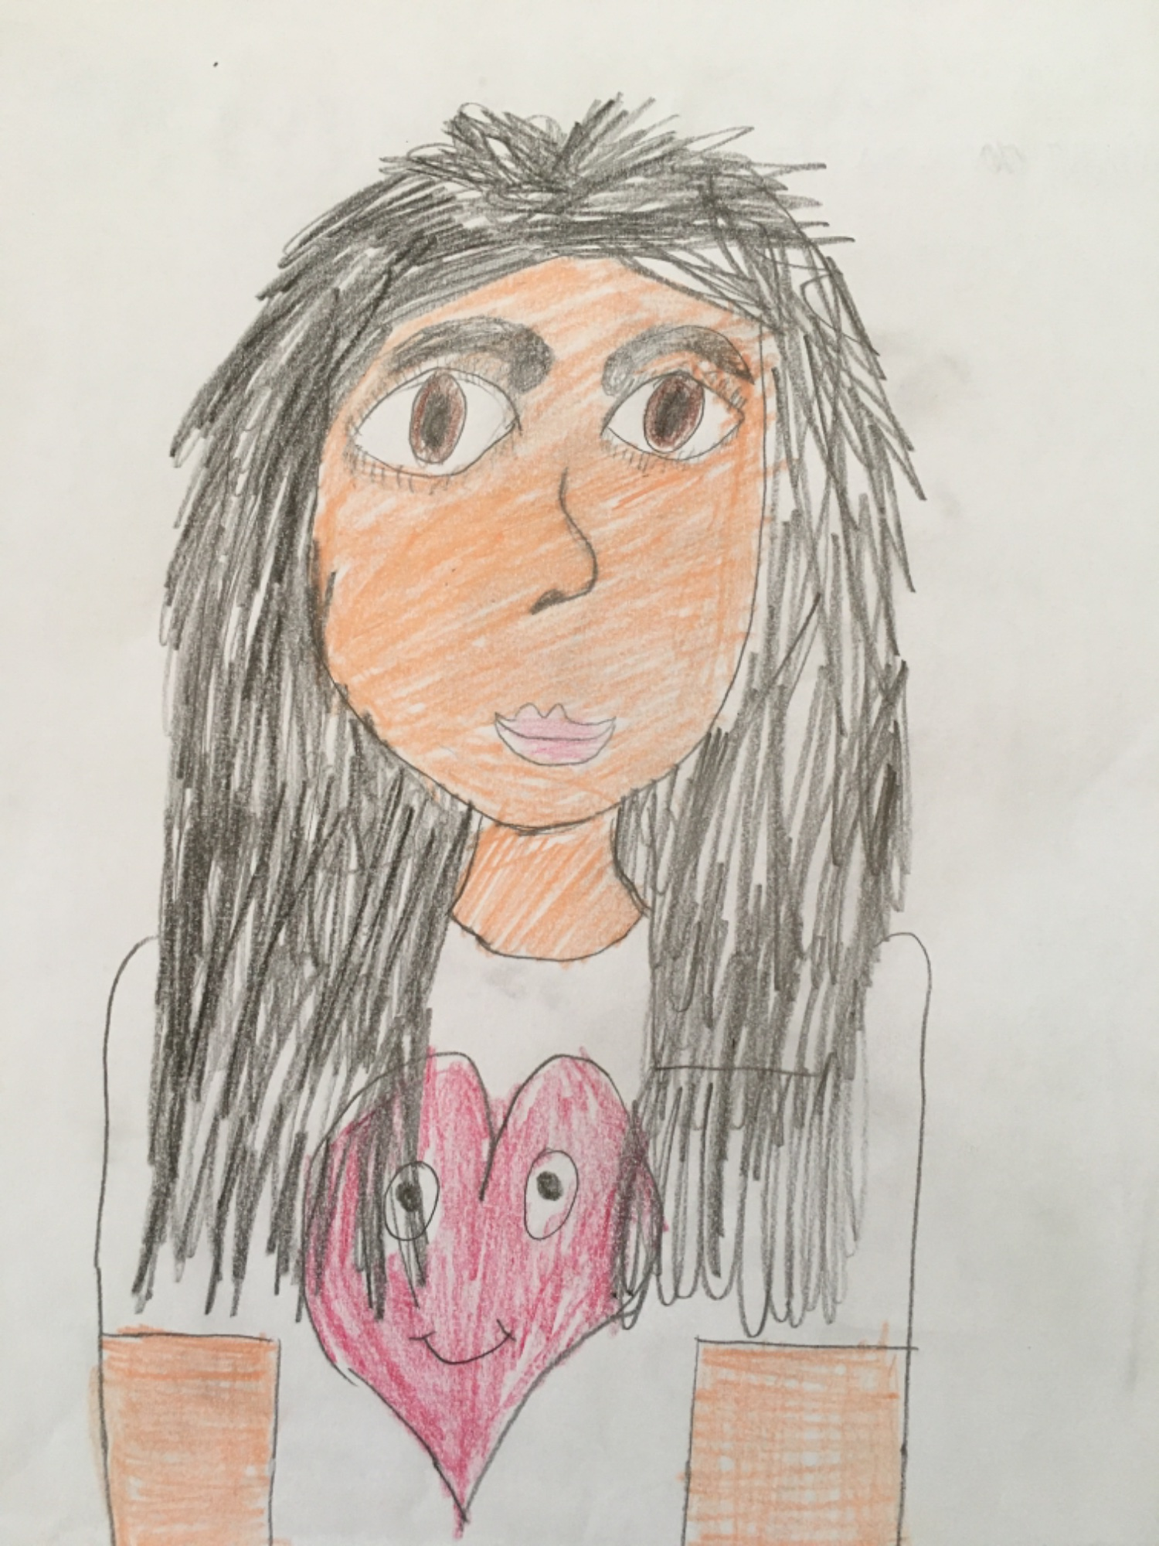
Marta Lewandowska – nauczycielka wspomagająca

Slide 20
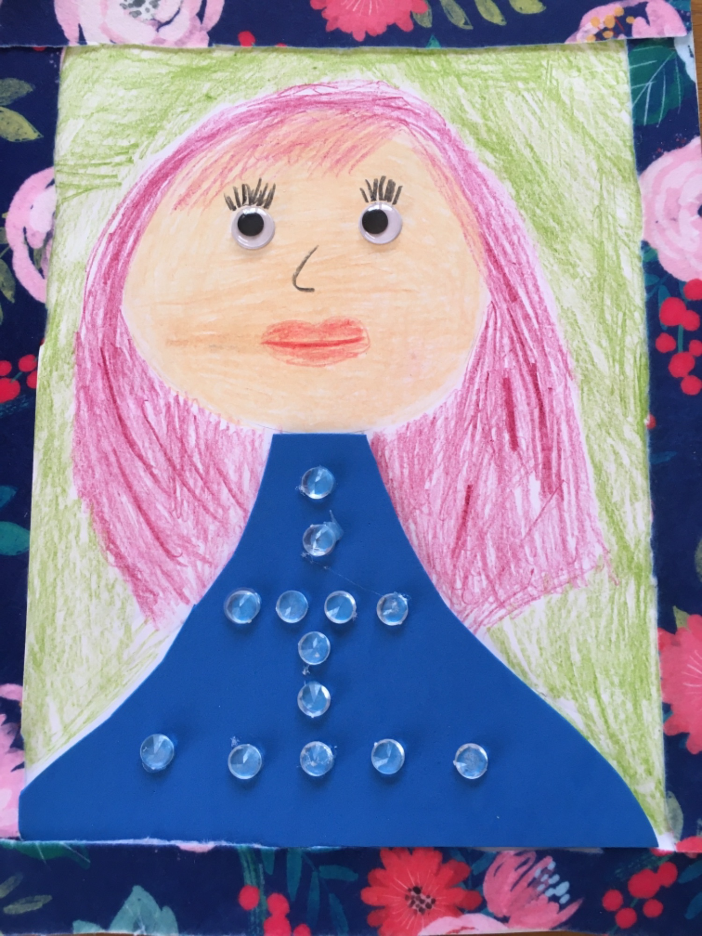
Magdalena Rogozińska – nauczycielka nauczania wczesnoszkolnego

Slide 21
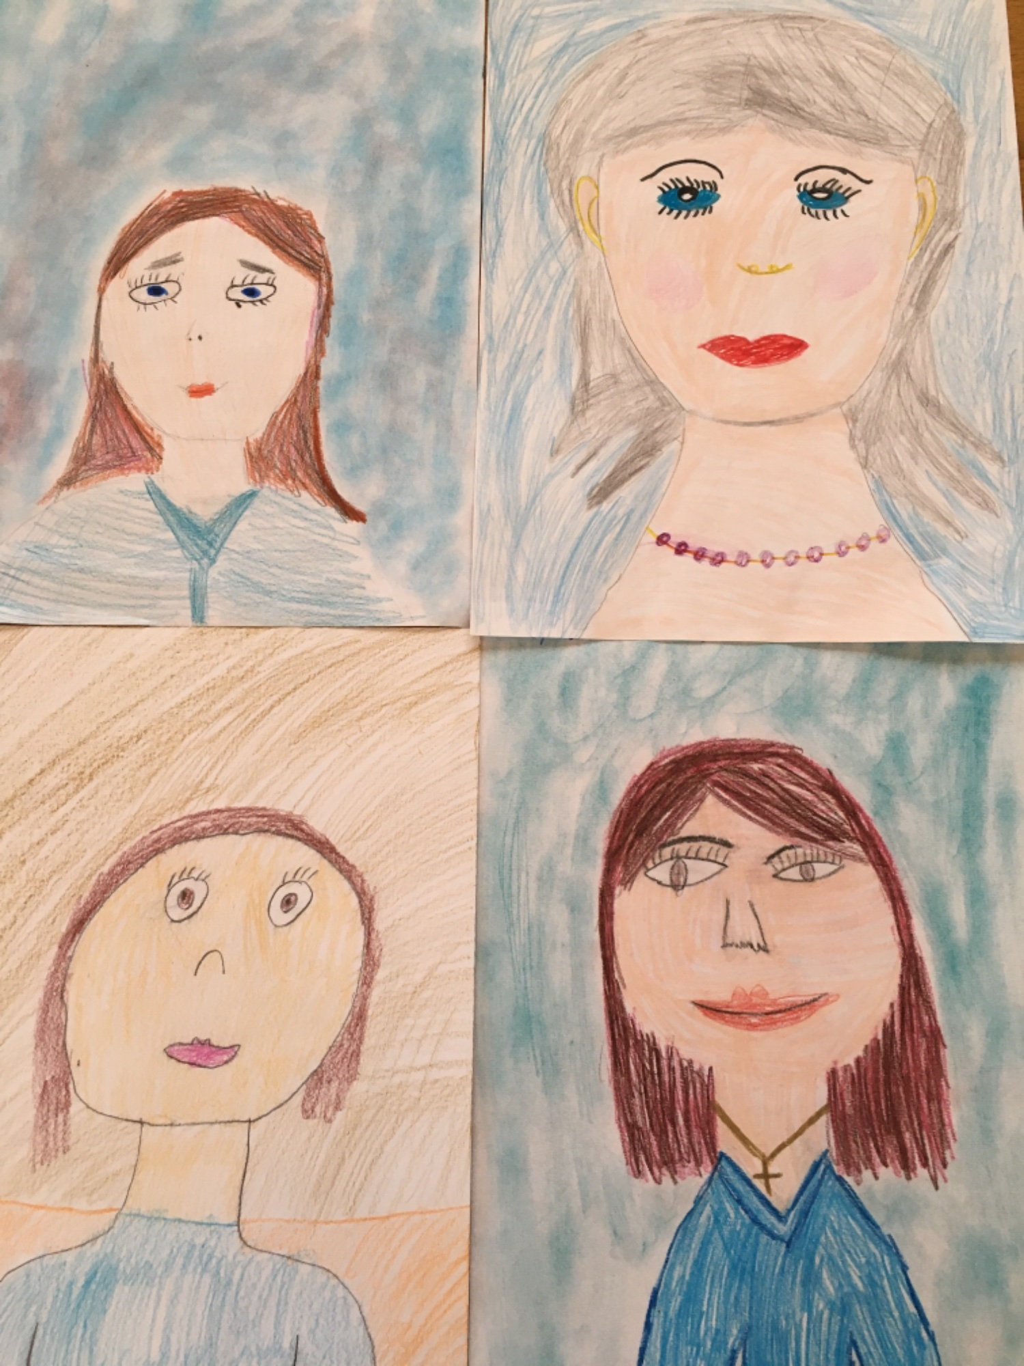
Magdalena Rogozińska – nauczycielka nauczania wczesnoszkolnego

Slide 22
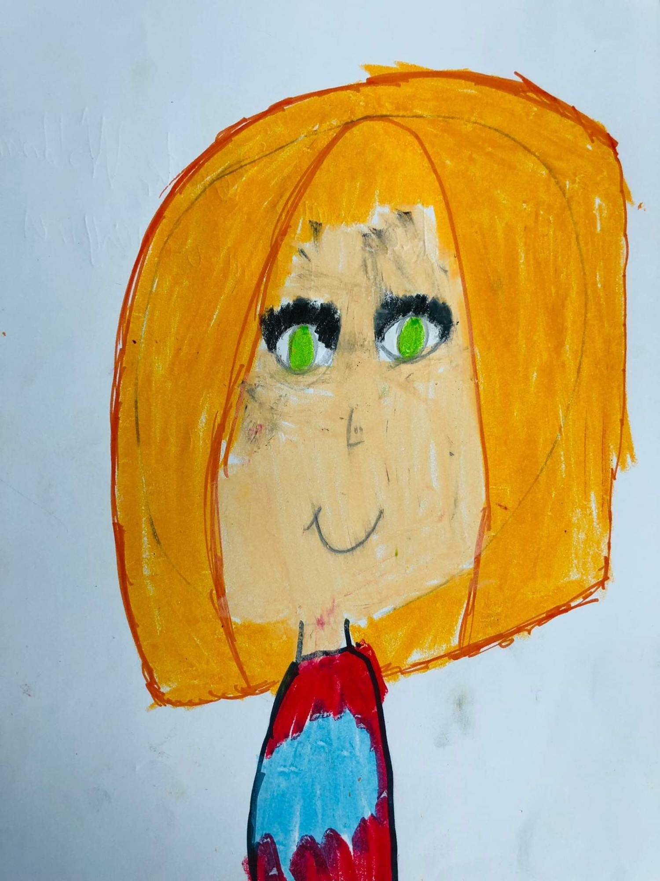
Renata Woldan – nauczycielka języka angielskiego

Slide 23
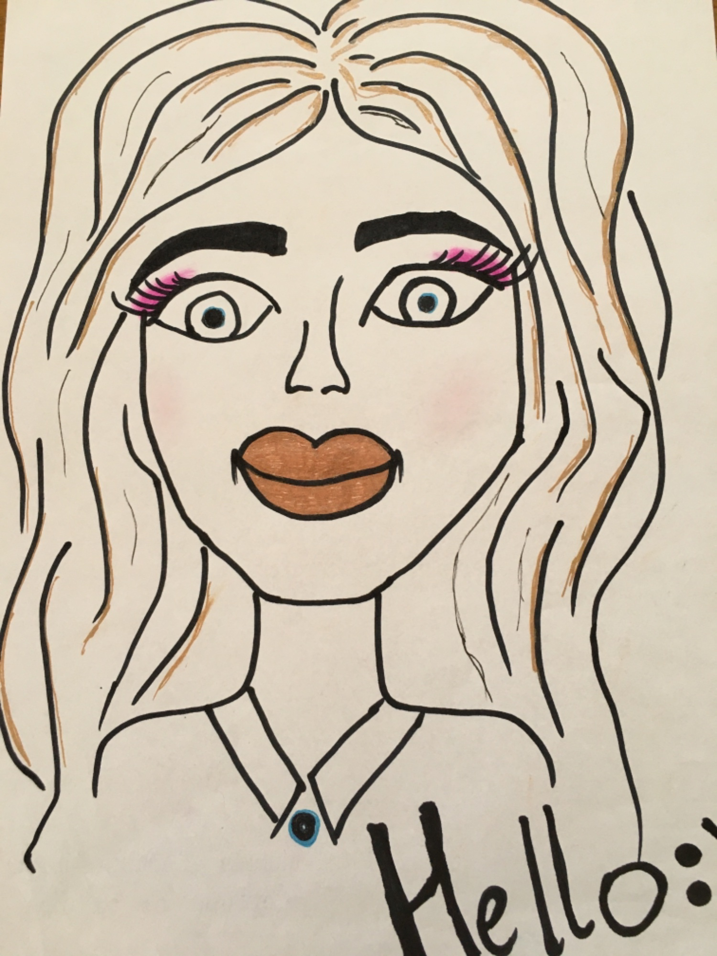
Maria Zgorzelska – nauczycielka języka angielskiego

Slide 24
Serdecznie dziękujemy młodym artystom!

